Slide 1


RYAN AGUNG SAMUDRA
Magelang, Jawa Tengah

Slide 2

Week-3
Javascript Lanjutan – JS 2

Slide 3

PEMBAHASAN
TUJUAN
PENUTUP

Slide 4

Mendalami javascript terkhususnya variables, variables scope ,function, callback function, destructuring, js method, string literal, dan spread operator.
Menyelesaikan tugas week 3 – JS 2 setelah menguasai point yang pertama.
TUJUAN

Slide 5

PEMBAHASAN
TUJUAN
PENUTUP

Slide 6
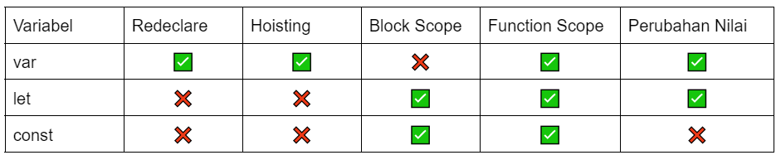
MATERI
1. Perbedaan variable let, var, const di javascript

Slide 7
MATERI
2. Method bawaan JavaScript (Built-in Functions)
Number methods,
Boolean methods,
String methods,
Array methods,
String HTML wrapper,
Date methods,
Date Static methods,
Math methods,
RegExp methods.

Slide 8
MATERI
2. Method bawaan JavaScript (Built-in Functions)
find()
sort()
reverse()
push()
map()
split()
join()
forEach()
concat()
filter()

Slide 9
PEMBAHASAN
TUJUAN
PENUTUP

Slide 10
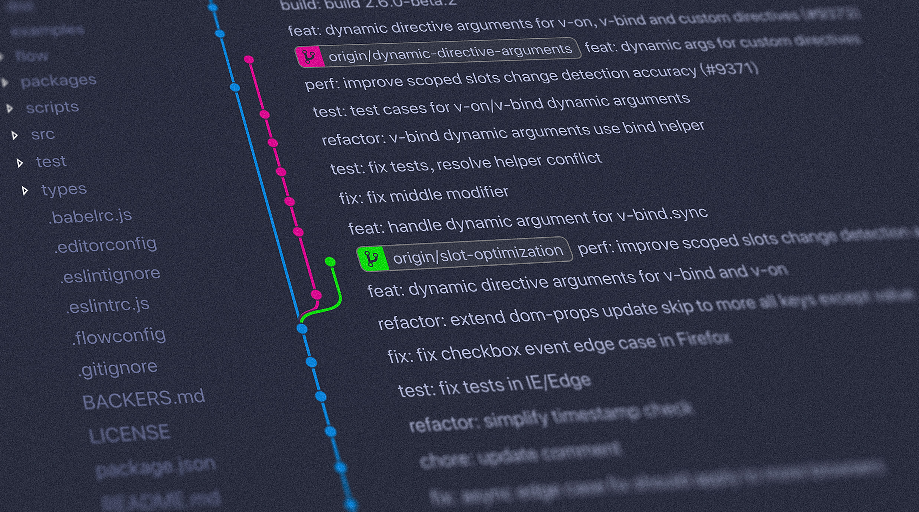
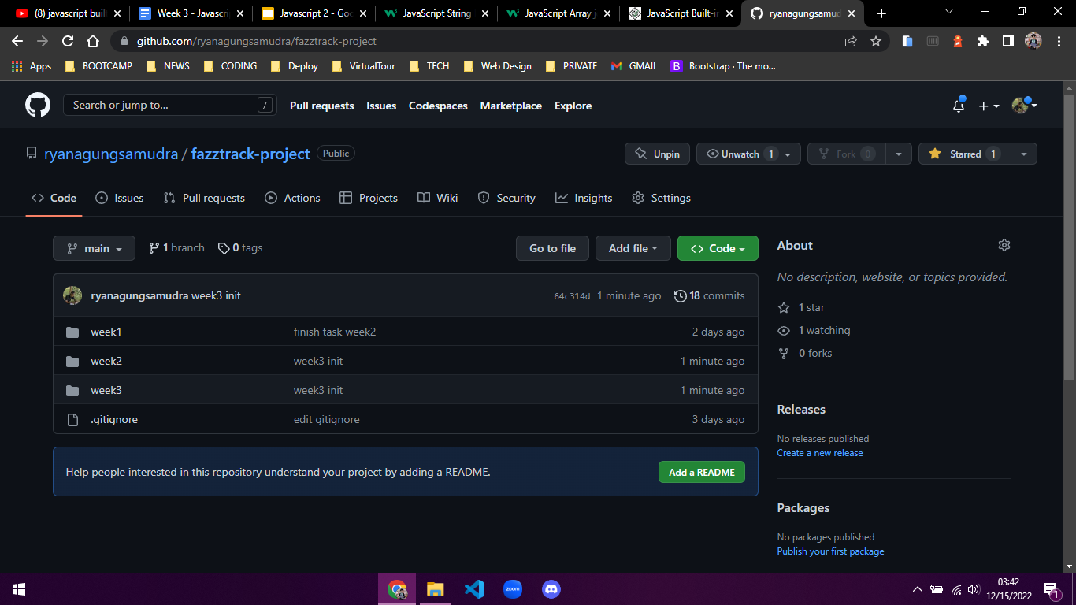
SOURCE CODE
: https://github.com/ryanagungsamudra

Slide 11

PENUTUP
TERIMAKASIH

